Slide 1

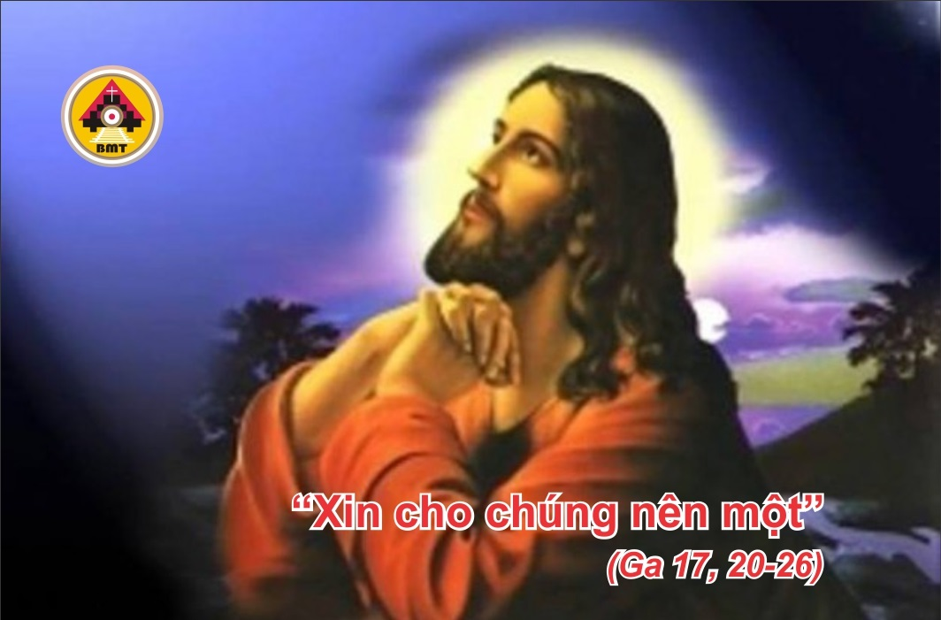

THỨ NĂM TUẦN VII PHỤC SINH

Slide 2
Ca Nhập Lễ
Chúng tôi tin tưởng chạy đến toà ơn Chúa, để nhờ Chúa thương đến, chúng tôi được ơn Chúa tuỳ thời cơ thuận tiện – Alleluia.

Slide 3

Bài đọc 1. Cv 22, 30; 23, 6-11
“Con phải làm chứng về Ta tại Rôma”.
Bài trích sách Công vụ Tông Đồ.

Slide 4

Ðáp: Xin bảo toàn con, lạy Chúa, vì con tìm nương tựa Chúa
Đáp ca:
Tv 15, 1-2a và 5. 7-8. 9-10. 11

Slide 5
Alleluia, alleluia! – Chúa phán: “Thầy sẽ không bỏ các con mồ côi: Thầy sẽ đến với các con và lòng các con sẽ vui mừng”. – Alleluia.
Alleluia: Ga 14, 18

Slide 6
Phúc Âm: Ga 17, 20-26

Slide 7


Slide 8

Ca Dâng Lễ

Slide 9
Ca Hiệp Lễ
Chúa phán:”Thày phải nói sự thật với các con: Thày đi thì ích lợi cho các con, vì nếu Thày không đi, thì Đấng phù trợ sẽ không đến với các con” – Alleluia.

Slide 10
Ca Kết Lễ

Slide 11
THỨ NĂM TUẦN VII PHỤC SINH

